Slide 1

TRƯỜNG TIỂU HỌC ÁI MỘ A
Môn: Thủ công
Tên bài: Gấp, cắt, dán phong bì
( tiết 2)

Slide 2

Trò chơi:
Bức thư bí mật
Người gửi
Các bạn hãy để bút chì và keo dán lên bàn của mình.
Các bạn hãy để kéo và thước kẻ lên bàn đi nào.
Người nhận
Bức thư may mắn: “Bạn nhận được một phần quà bất ngờ”
Các bạn hãy để giấy màu và màu vẽ lên bàn đi nào.

Slide 3

Hoạt động 3:
Thực hành gấp, cắt, dán phong bì
Để gấp, cắt, dán được phong bì ta thực hiện những bước nào?
Để gấp, cắt, dán được phong bì ta thực hiện qua ba bước:
Bước 1: Gấp phong bì.
Bước 2: Cắt phong bì.
Bước 3: Dán thành phong bì.

Slide 4



Bước 1: Gấp phong bì
2 «
Hình 1
2 «
Hình 2
1 ô rưỡi
1 ô rưỡi
Hình 3

Slide 5
Bước 1: Gấp phong bì
1 ô rưỡi
1 ô rưỡi
Hình 1
2 «
Hình 2
1 ô rưỡi
1 ô rưỡi
Hình 3

Slide 6
H×nh 1
2 «
H×nh 2
1 « r­ìi
1 « r­ìi
H×nh 3

Slide 7

Bước 2: Cắt phong bì
Hình 4
Hình 5

Slide 8
Bước 2: Cắt phong bì
H×nh 4
H×nh 5

Slide 9
Bước 2: Cắt phong bì
H×nh 4
H×nh 5

Slide 10
H×nh 4
H×nh 5

Slide 11
Bước 3: Dán thành phong bì

Slide 12
Bước 1: Gấp phong bì
2 «
1 ô rưỡi
1 ô rưỡi
Hình 1
Hình 2
Hình 3
Bước 2: Cắt phong bì
Bước 3: Dán thành phong bì
Hình 4
Hình 5
Hình 6

Slide 13
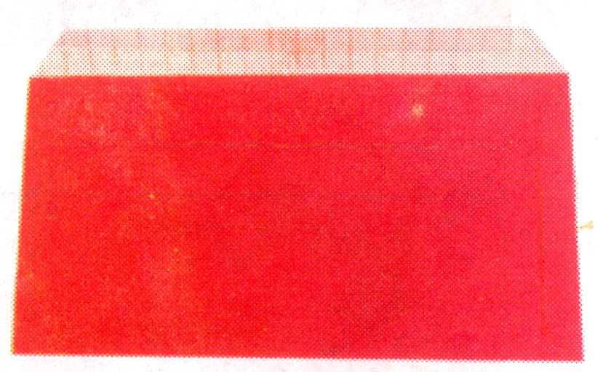
Một số sản phẩm
Người gửi
Người nhận

Slide 14
Thực hành

Slide 15


Bước 1: Gấp phong bì
2 «
1 ô rưỡi
1 ô rưỡi
Hình 1
Hình 2
Hình 3
Bước 2: Cắt phong bì
Bước 3: Dán thành phong bì
14
7
0
15
2
13
6
8
5
9
12
11
10
4
1
3
Hình 6
Hình 4
Hình 5

Slide 16
Trưng bày sản phẩm
Tiêu chí đánh giá:
+ Nếp gấp, đường cắt, đường dán thẳng, phẳng.
+ Phong bì cân đối.
+ Gấp đúng, đẹp và trình bày sáng tạo.

Slide 17
Về chuẩn bị trước bài sau.
Củng cố - Dặn dò

